Slide 2
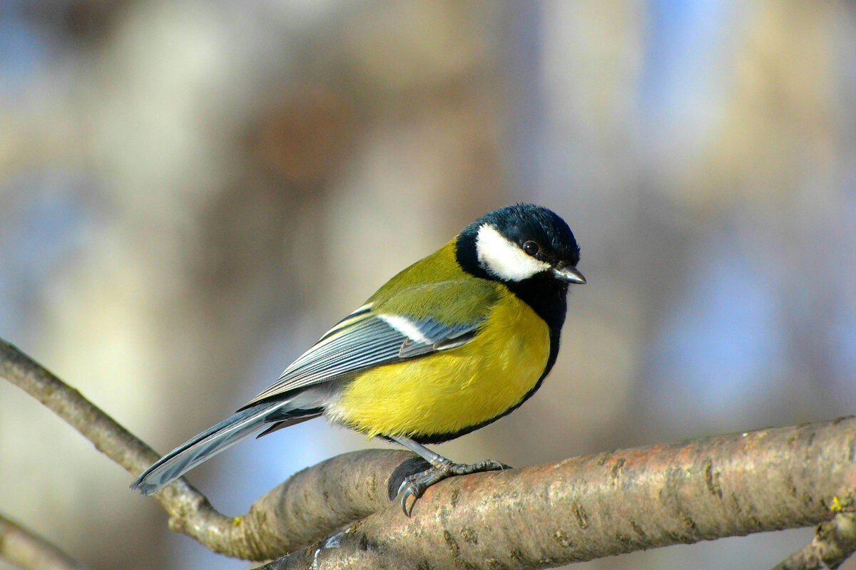

Slide 3
Крыніцы ілюстрацый
Ілюстрацыі для прэзентацыі ўзяты з https://yandex.by/images

